Slide 1
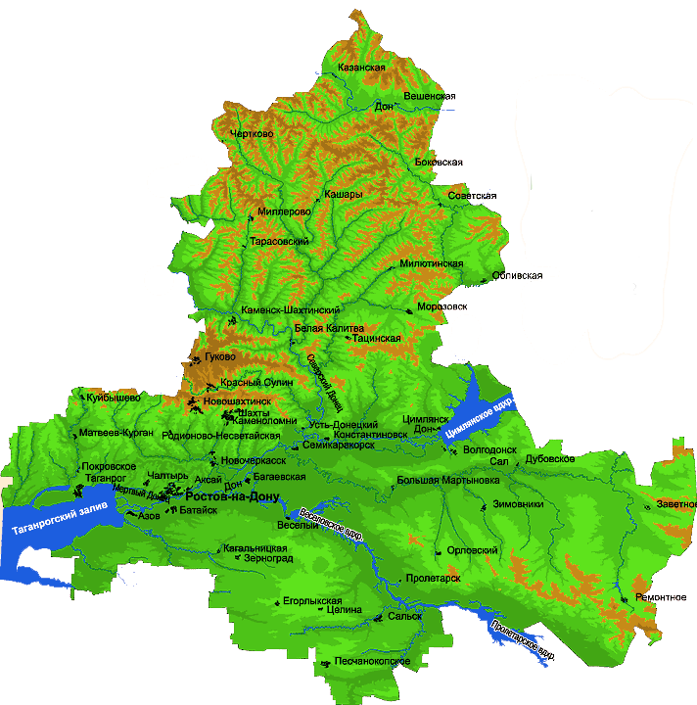
Открываем мир вокруг

Slide 2
Мы продолжаем изучать наш родной край. Разгадайте кроссворд. А ключевое слово и будет темой нашего занятия.
Ж
И
В
О
Т
Н
Ы
Е
Ё | Ж
Шелестя, шурша травой,
Проползает кнут живой.
Вот он встал и зашипел:
Подходи, кто очень смел
Л | И | С | А
Шубка – иголки,
Свернётся он – колкий,
Рукой не возьмёшь.
Кто это? …
В | О | Л | К
В | О | Р | О | Б | Е | Й
Д | Я | Т | Е | Л
Хитрая плутовка,
Рыжая головка,
Пушистый хвост – краса.
Кто ж это?..
В подполье, в каморке
Живёт она в норке,
Серая малышка.
Кто же это?..
О | Л | Е | Н | Ь
М | Ы | Ш | Ь
З | М | Е | Я
На овчарку он похож.
Что ни зуб – то острый нож!
Он бежит, оскалив пасть,
На овцу готов напасть.
Стройный, быстрый,
Рога ветвисты,
Пасётся весь день.
Кто ж это? …
Я весь день ловлю жучков,
Уплетаю червячков.
Чик-чирик! Не робей!
Я бывалый …
Кто в беретке ярко-красной,
В чёрной курточке атласной?
На меня он не глядит,
Всё стучит, стучит, стучит

Slide 3
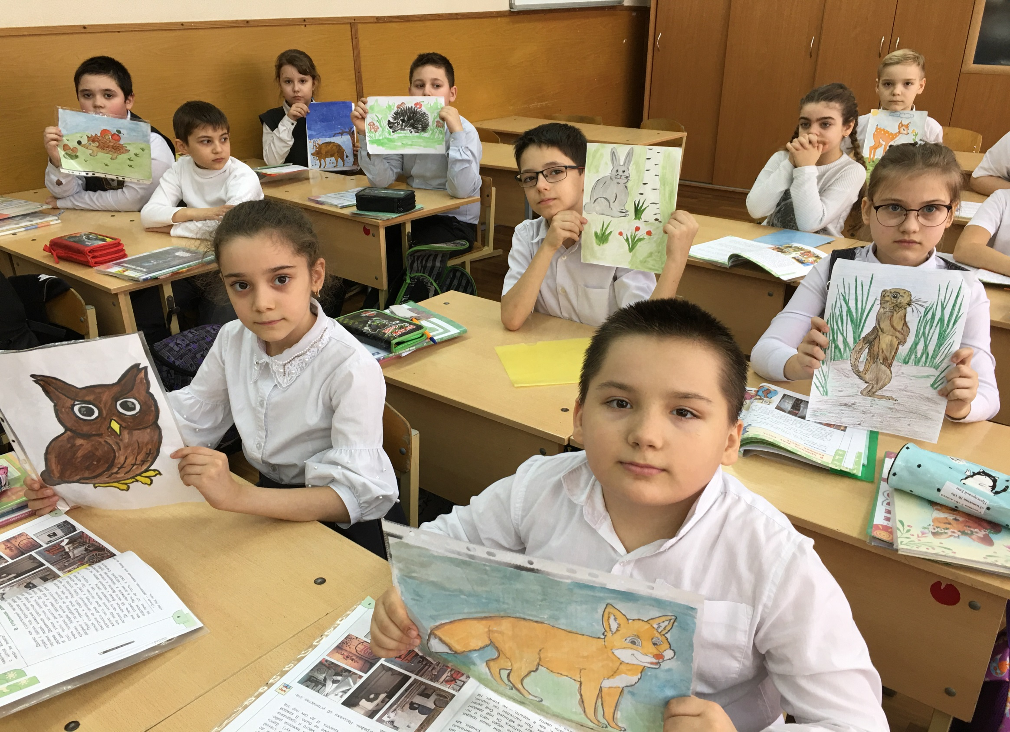

Slide 4
Животный мир
Ростовской области

Slide 5
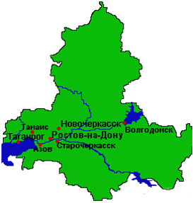
Животный мир Ростовской области
Ростовская область характеризуется большим разнообразием животного мира. На видовой состав животного мира большое влияние оказывает географическое положение Ростовской области. Для многих животных, степь – это благоприятная среда обитания. Чтобы приобрести анатомические особенности и повадки, они очень долго приспосабливались к природным условиям степной жизни. На территории Донского края, в основном, обитают степные животные. Большая часть из всех животных, как и растения, любят сухой и теплый климат.
На просторах Донского края обитают представители животного мира трёх зон: степей, полупустынь и лесов.
В Ростовской области встречается более 70 видов млекопитающих: лось (более 200 голов), косуля (более 2000), кабан (более 3000), олень европейский (более 600), олень пятнистый (более 180), лань (более 70), заяц-русак (более 100 тысяч), лисица (более 15 тысяч), сайгак, волк, сурок, ондатра, нутрия, бобр, суслик, тушканчик, байбак, хорь, ласка, белка, ёж, мыши, полёвки и многие другие.

Slide 6
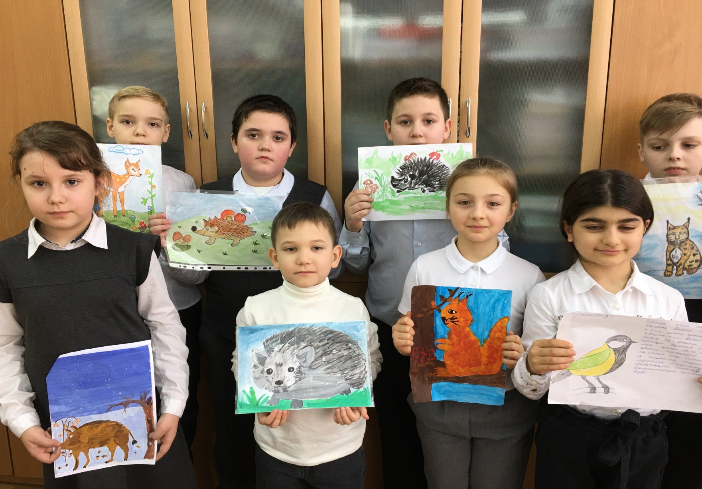
Животные родного края

Slide 7
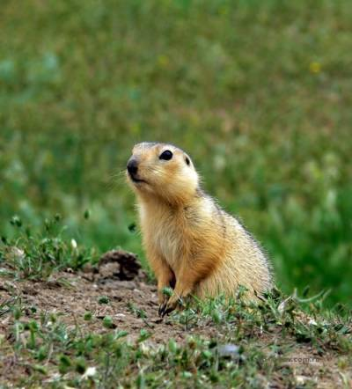
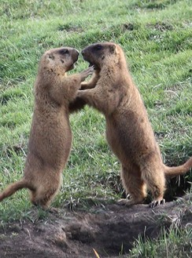
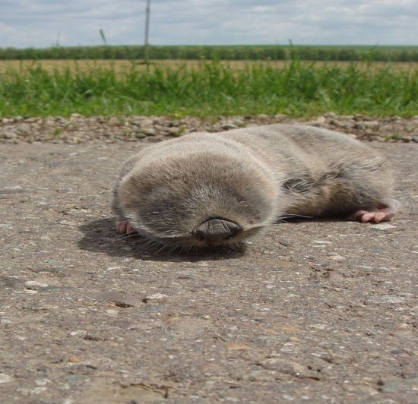
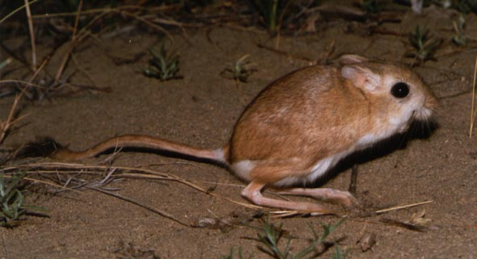
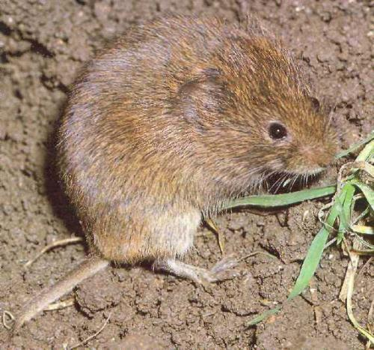
Животный мир Ростовской области
Самым многочисленным отрядом млекопитающих являются грызуны (29 видов) - сурки, суслики, тушканчики, мыши, полевки. Многие грызуны большую часть жизни проводят в состоянии покоя. Впадают в спячку сурок-байбак, суслик, тушканчик, заранее подготовив подземные убежища и норы.
Суслик
Сурок
Слепыш
Тушканчик
Мышь

Slide 8
Сообщение Прохоровой Евы

Slide 9
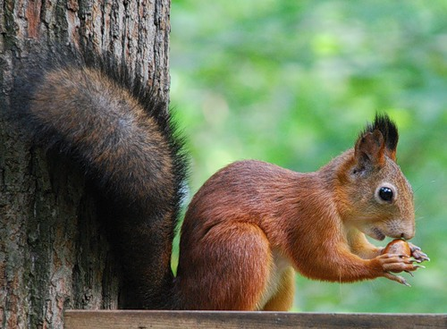
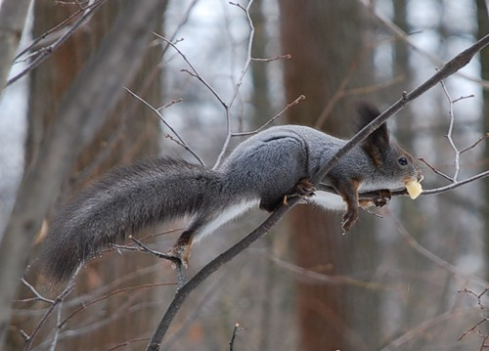
Белка
Быстра белка, ловка. На 3 – 4 метра прыгает она с ветки на ветку, с дерева на дерево. Управляет прыжками её пушистый хвост, он ей служит вместо паруса и парашюта.

Slide 10
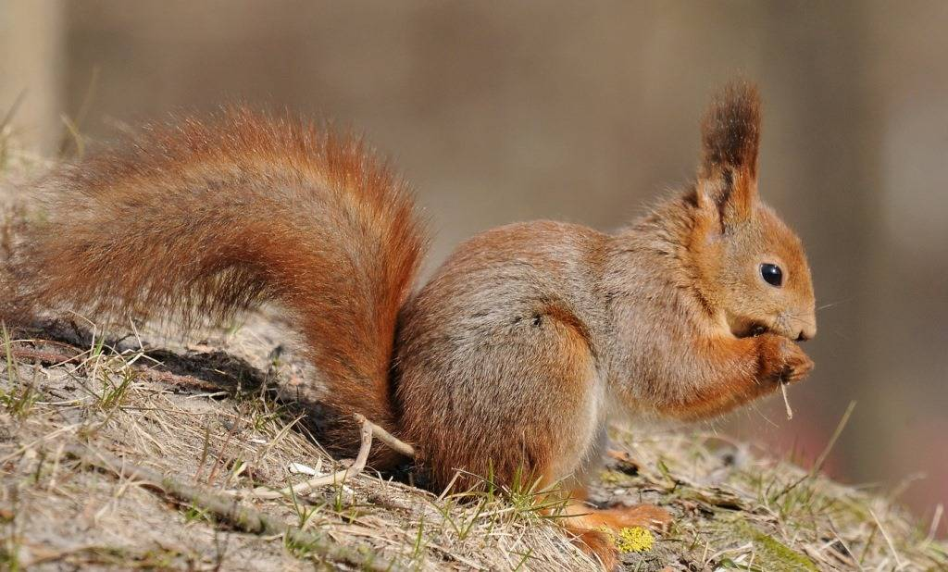
Сообщение Борщ Софии

Slide 11
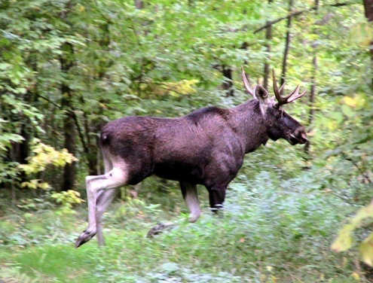
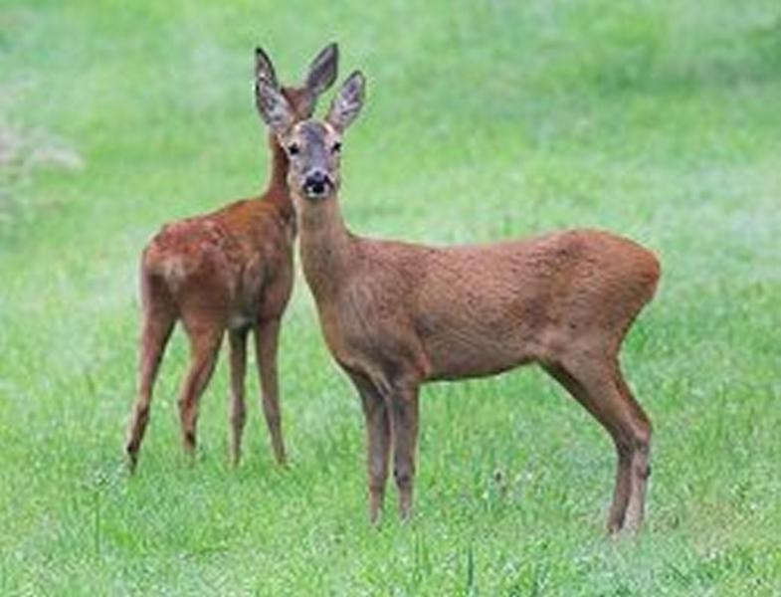
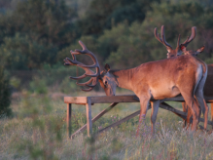
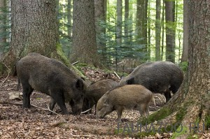
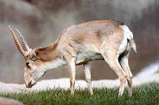
Животный мир Ростовской области
Еще в недалеком прошлом донские степи были пристанищем огромных стад копытных, которые способствовали нормальному развитию травостоя (втаптывали семена, уничтожали сорные растения, удаляли лишние листья, удобряли и разрыхляли почву и подстилку).
В настоящее время насчитывается всего 4 вида копытных (кабан, косуля, олень благородный, лось). Периодически из Калмыкии мигрируют сайгаки. Из копытных охраняются все. Все эти животные обитают на территории охотничьих заказников Ростовской области. Охота на них запрещена.
Лось
Косуля
Олень
Кабан
Сайгак

Slide 12
Сообщение Брюковой Евы

Slide 13
Сообщение Худолеева Артема

Slide 14
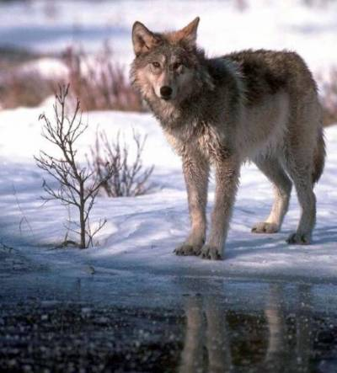
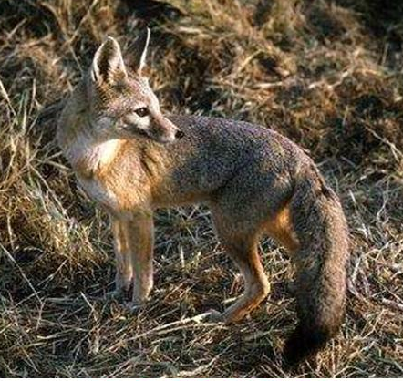
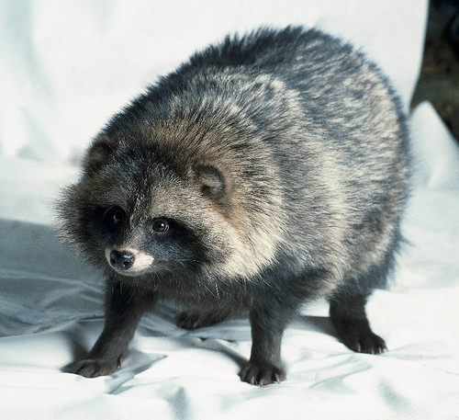
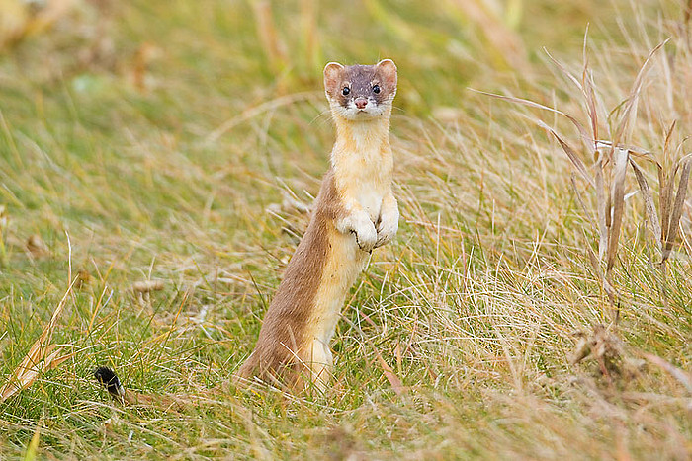
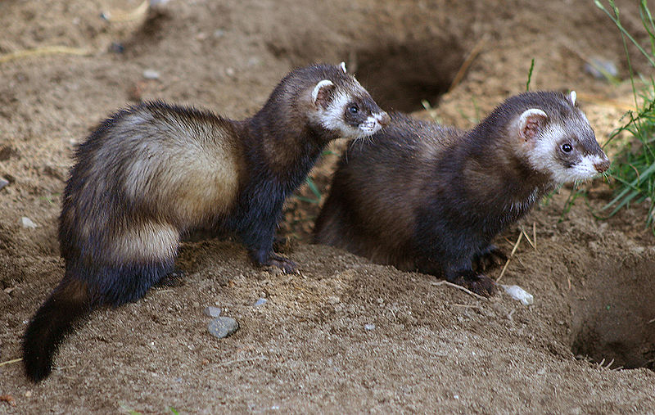
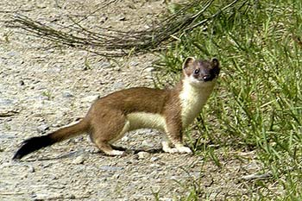
Животный мир Ростовской области
Хищники представлены 12 видами (волк, лисица, хорек, ласка, горностай, перевязка, норка, барсук, выдра). В настоящее время довольно часто встречается енотовидная собака.
Енотовидная собака
Волк
Лисица-корсак
Ласка
Хорёк
Горностай

Slide 15
Сообщение Хен Богдана

Slide 16
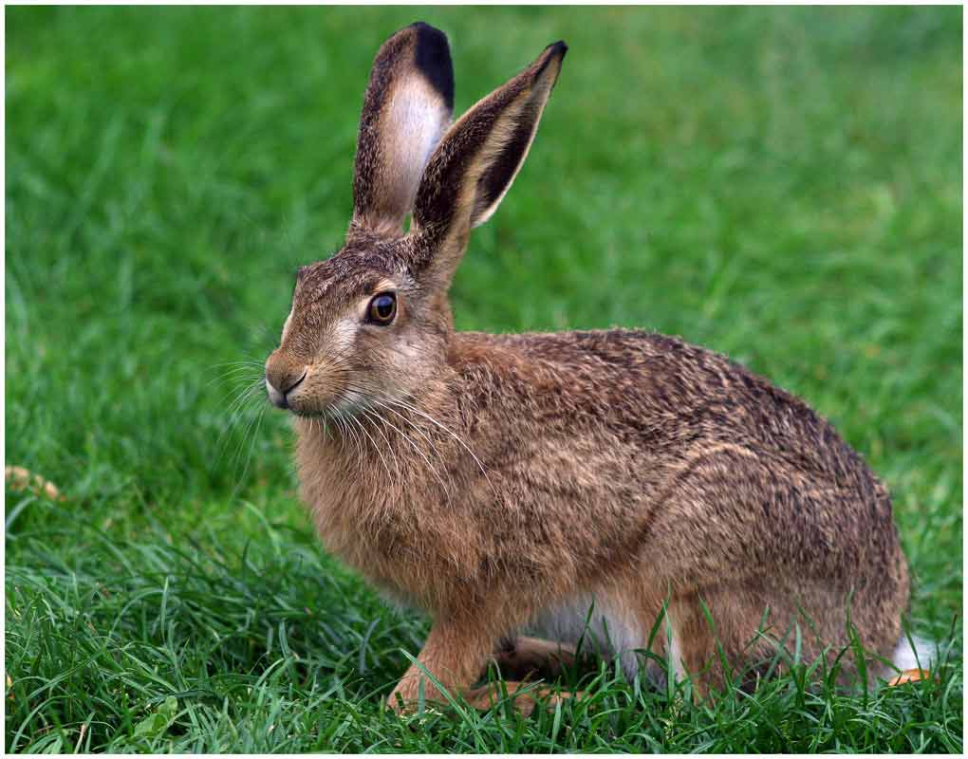
Животный мир Ростовской области
Зайцеобразные включают 1 вид (заяц-русак)

Slide 17
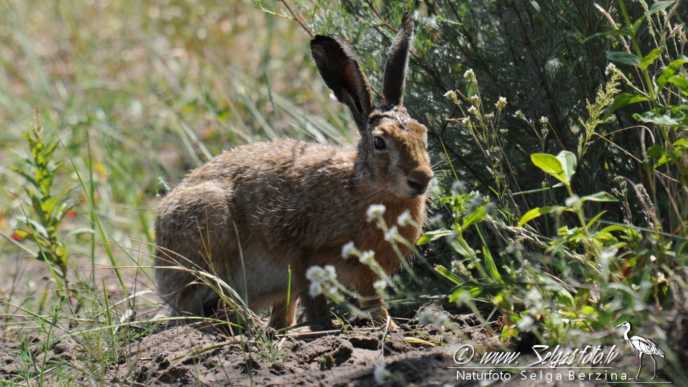
Сообщение Чилингарян Тиграна
Бондарь Марии

Slide 18
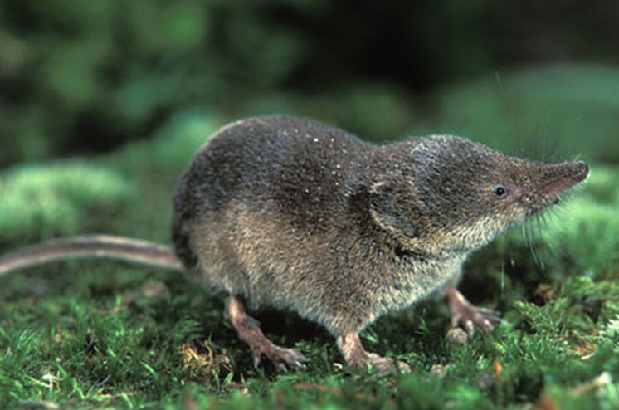
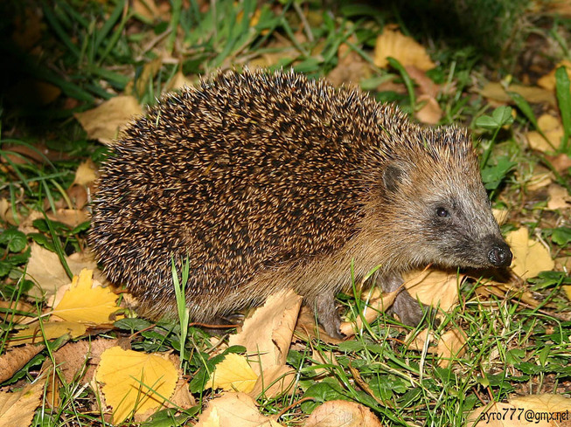
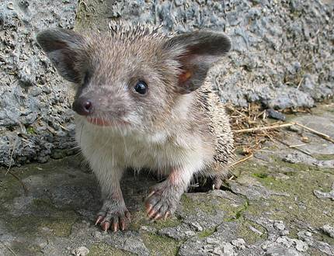
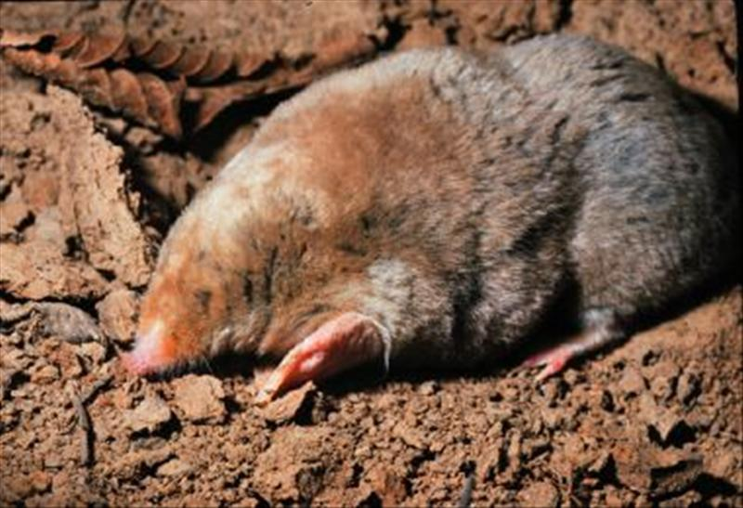
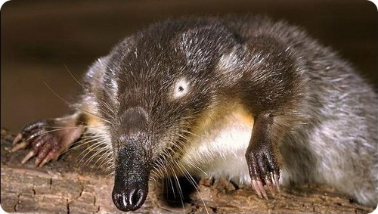
Животный мир Ростовской области
Отряд насекомоядных включает 9 видов (еж, крот, бурозубка, белозубка, выхухоль).
Бурозубка
Ёж
Ушастый ёж
Крот
Выхухоль

Slide 19
Сообщение Веретенниковой Софии

Slide 20
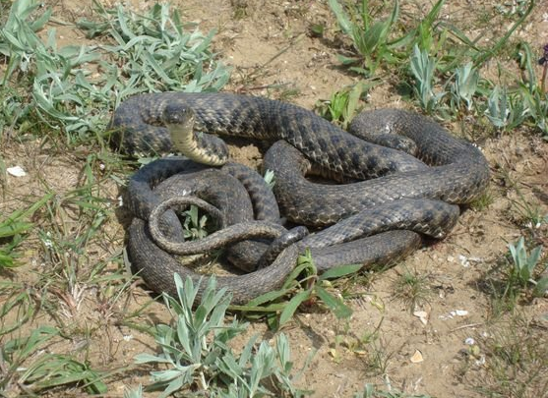
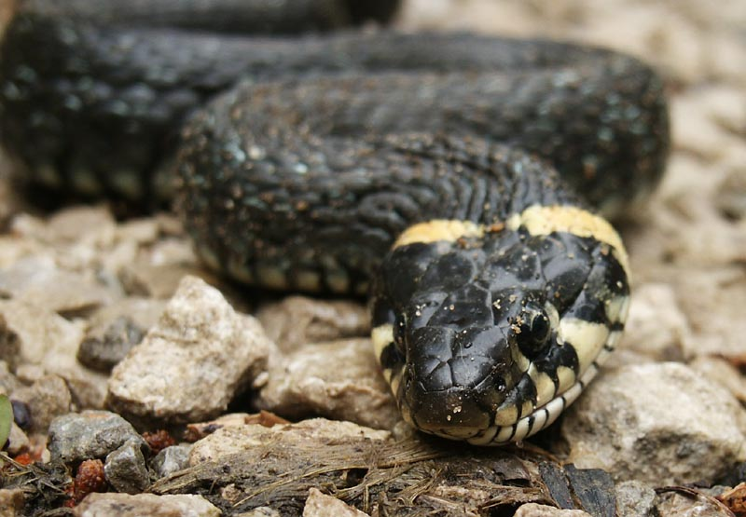
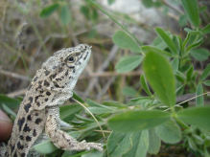
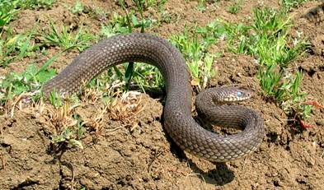
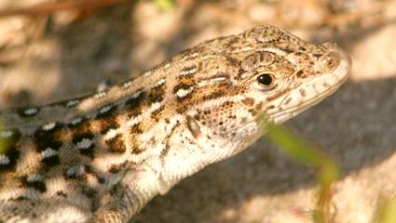
Животный мир Ростовской области
В степях Ростовской области обитает 10 видов пресмыкающихся, самыми распространёнными из которых являются: ящерицы, ужи, степные гадюки, медянки, полозы, болотные черепахи. Из всех пресмыкающихся ядовита только степная гадюка.
Степная гадюка
Уж
Ящерица
Желтобрюхий полоз
Разноцветная ящурка

Slide 21
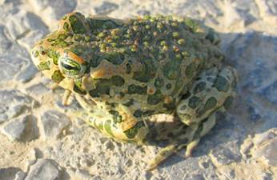
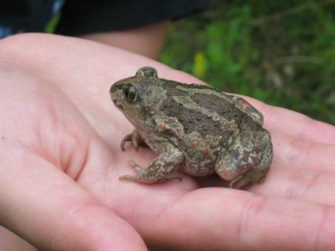
Животный мир Ростовской области
Земноводных в области 6 видов: остромордая и озёрная лягушка, зелёная жаба, обыкновенный тритон, обыкновенная чесночница, краснобрюхая жерлянка.
Зелёная жаба
Чесночница

Slide 22
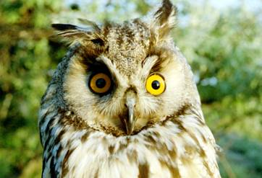
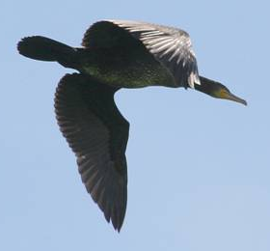
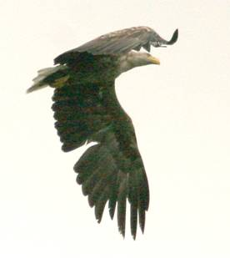
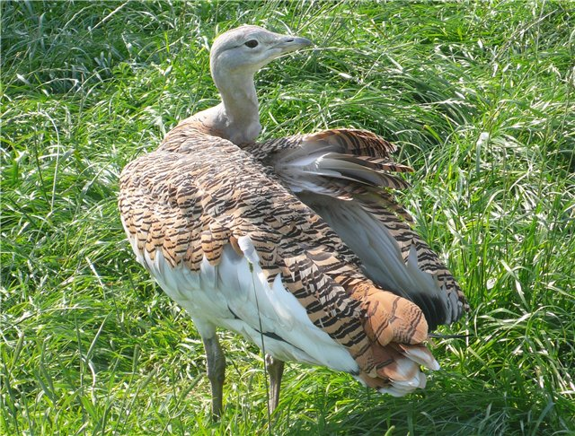
Животный мир Ростовской области
Около 200 видов птиц обитает на территории Ростовской области: фазан (более 11 тысяч), серая куропатка (более 80 тысяч), дрофа, утки, гуси, лебеди, цапли, бакланы, чайки, перепел, кукушка, дятлы, степной орёл, скопа, луни, коршун, стрижи, ласточки, синицы, грачи, скворцы, жаворонок, воробьи.
Ушастая сова
Большой баклан
Орлан-белохвост
Дрофа

Slide 23
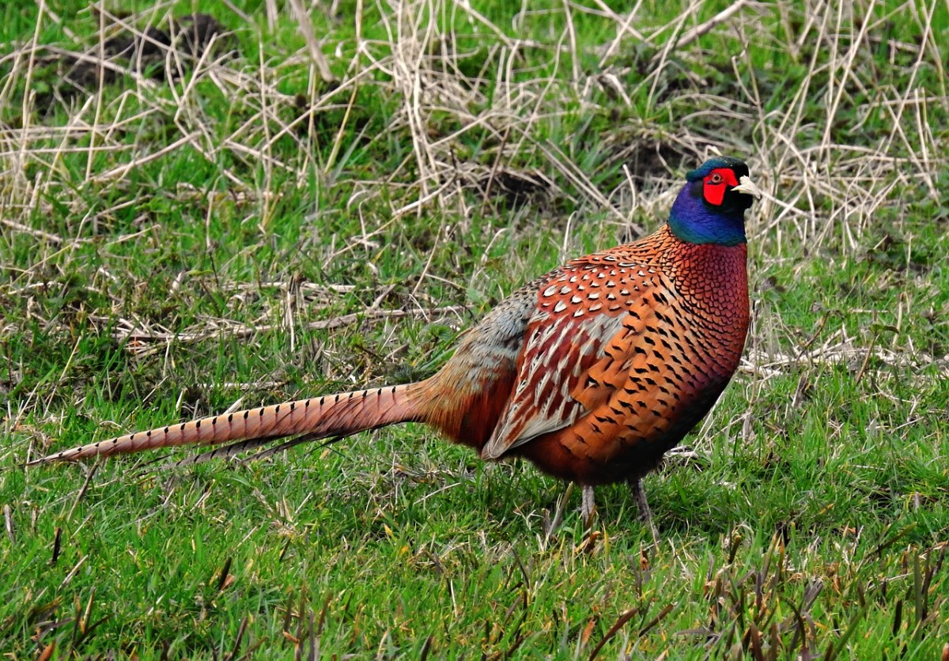
Сообщение Федоровой Маши

Slide 24
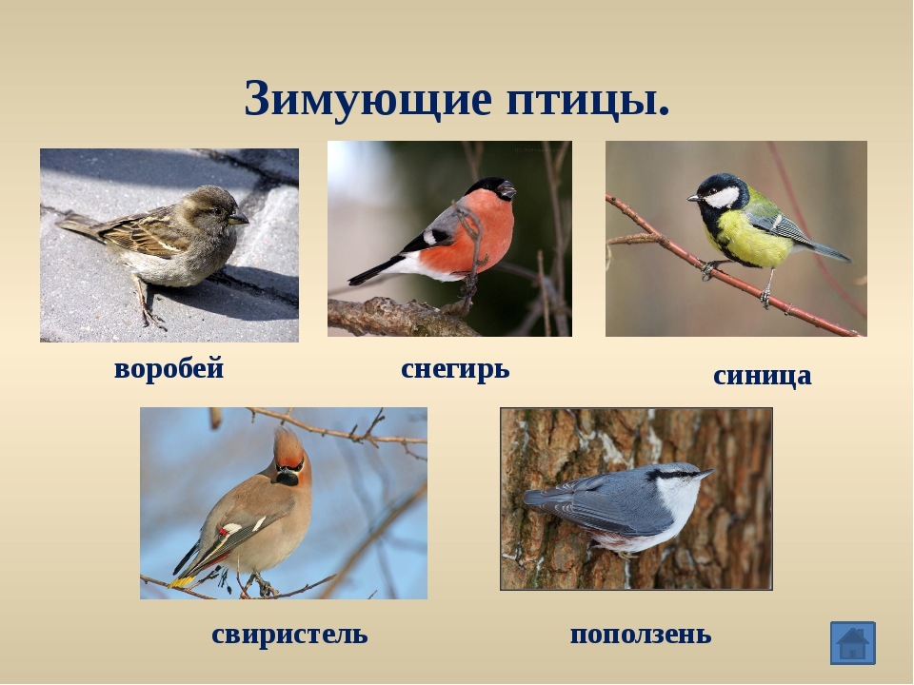

Slide 25
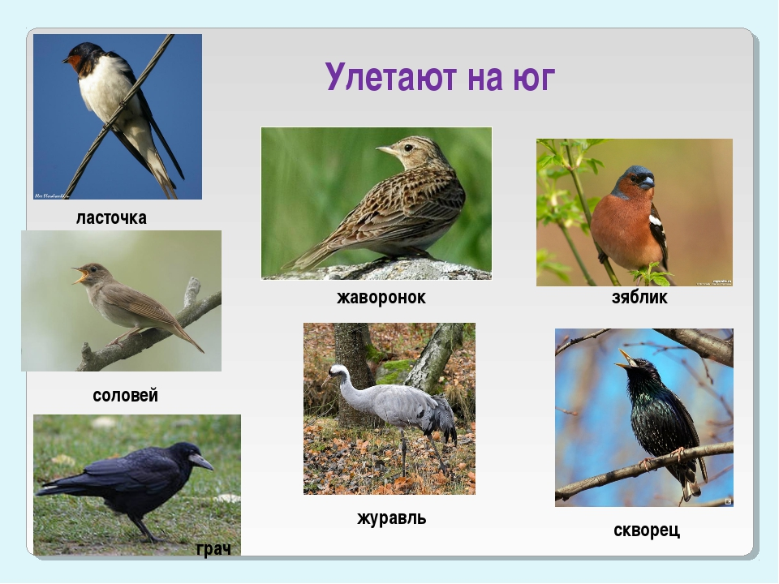

Slide 26






Slide 27
Интерактивная викторина-раскраска
«Птичьи загадки от Даши.
Попробуйте ответить на вопросы,
и мы вместе раскрасим картинку.
После викторины вы услышите песенку
о птичке, которую можно встретить в Ростовской области.

Slide 28
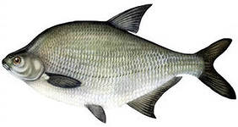
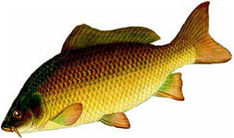
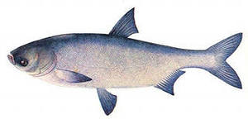
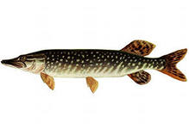
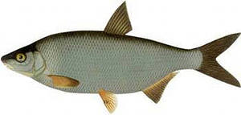
Животный мир Ростовской области
Около 100 видов рыб (из них более 20 промысловых) обитает в водоёмах области: белуга, севрюга, осётр, сельдь, рыбец, стерлядь, судак, лещ, сазан, карась, густёра, синец, линь, чехонь, сом, налим, карп, толстолобик, окунь, щука, жерех, плотва, бычок и многие другие.
Карп
Толстолобик
Лещ
Щука
Рыбец

Slide 29
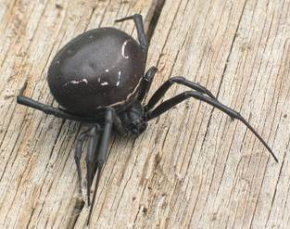





Животный мир Ростовской области
Самым многочисленным типом, включающим подавляющее большинство видов фауны, являются членистоногие. Из 14,6 тыс. всех выявленных видов животных области на их долю приходится 13,2 тыс. Основная масса членистоногих представлена насекомыми, значительная часть которых относится к паукообразным и клещам.
Каракурт
Голубянка
Клещ
Дыбка
Пилильщик
Павлиний глаз

Slide 30


Slide 31


Slide 32


Slide 33


Slide 34


Slide 36


Slide 37


Slide 38


Slide 39


Slide 40


Slide 41


Slide 42


Slide 43





Викторина «В мире животных»

Slide 44


Slide 45
Животный мир Ростовской области
Богат и разнообразен животный мир Ростовской области. Долг каждого человека – бережно относиться к природе родного края.
Прекрасна жизнь в донских краях
В придонье, на лугах, степях...
Прекрасен Дон, и нет прекрасней мига,
Когда природы ты читаешь книгу.
А если лебеди в краю живут,
Без страха по воде плывут...
Знать жизнь прекрасна на Дону!
Любите Родину свою!
Ты природу не губи, а люби и береги!

Slide 46


Стремись животных защищать,
Они ведь — братья наши!
Стремись чуть— чуть добрее стать,
Мир этот сделать краше!

